Slide 1
МБДОУ – детский сад №12 г. Татарска
Всероссийская детская акция
«С любовью к России мы делами добрыми едины»
Воспитатели:
Зайцева Анна Анатольевна;
Тимченко Наталья Ивановна.

Slide 2
Цель акции:
Привлечь внимание общества к сохранению памяти о павших в борьбе с фашизмом в Великой Отечественной войне, заботы о ветеранах войны, пропаганды патриотизма, бережного отношения к природе.

Slide 3
Задачи акции:
воспитание у подрастающего поколения бережного отношения к своей истории, природе родного края;
формирование у юных жителей страны активной жизненной позиции;
развитие творческих способностей детей, приобретение практических навыков в патриотическом воспитании и общественно-полезной деятельности.
внесение личного вклада каждого участника в акцию «С любовью к России мы делами добрыми едины».

Slide 4
В 2015 году Россия будет отмечать юбилейную дату — 70 лет со дня Победы в Великой Отечественной войне. К большому сожалению, год от года редеет строй ветеранов ВОВ. Но ныне живущие, особенно подростки, молодёжь, должны знать свою историю, помнить участников той страшной войны, хранить память о героях, освободивших от фашизма человечество и передавать её из поколения в поколение.

Slide 5
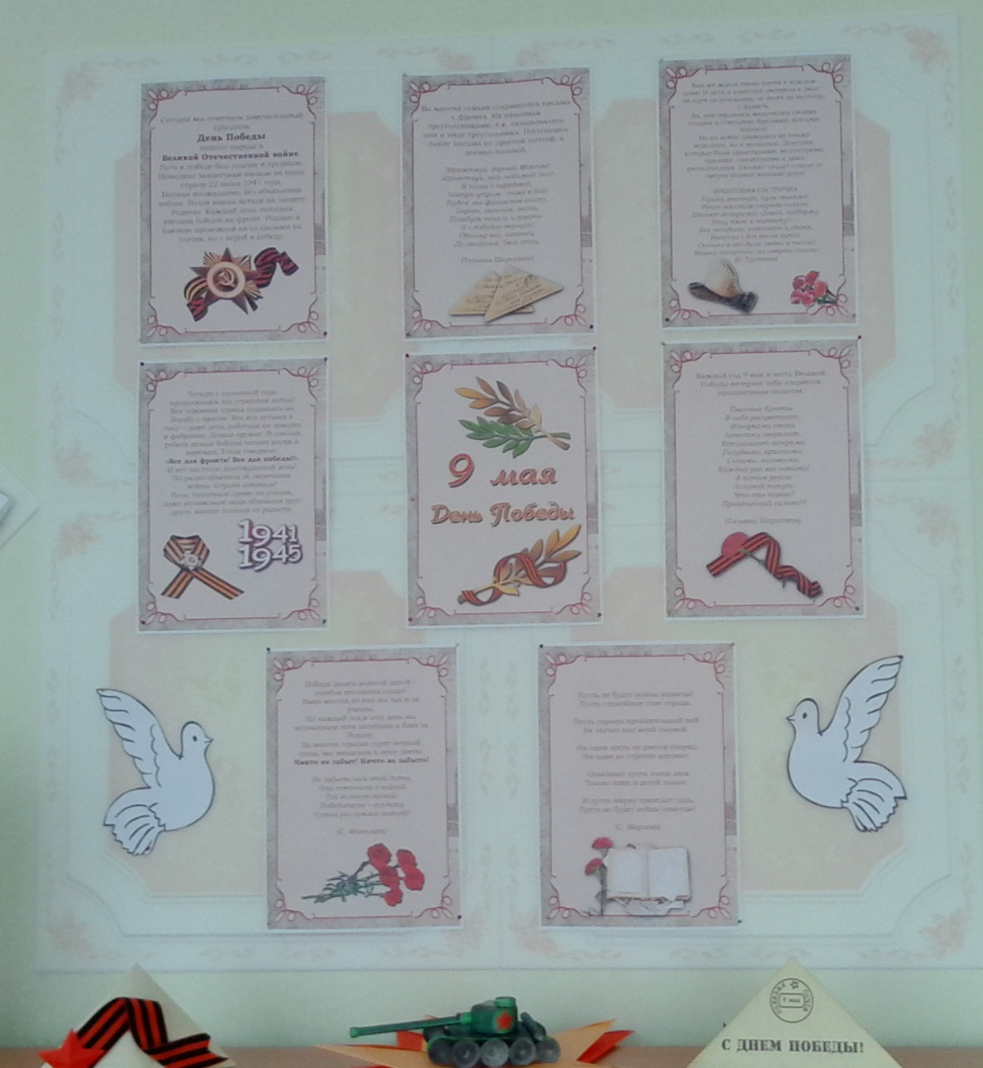
В этот день каждый по-своему старается выразить свою личную благодарность немногим оставшимся в живых ветеранам: кто-то дарит гвоздики незнакомым седовласым людям с орденами на груди, кто-то преподносит им самодельные открытки и подарки, кто-то просто подходит и благодарит. Вот и наш детский сад № 12 г. Татарска совместно с родителями , детьми и воспитателями второй «Б» младшей группы, в рамках акции "С любовью к России мы делами добрыми едины", изготовили памятные подарки ветеранам ВОВ.

Slide 6
«Танк» в технике квиллинг с элементами оригами.
Он на гусеницах мчится, Только он не трактор. В бой пойдет - и пригодится Фронтовой характер. И не плавится в огне Крепкая броня. Только бой не на войне – В детской у меня.

Slide 7
Письмо ветеранам ВОВ

